Slide 1
第十章 浮 力
物体的浮沉条件及应用
第三节
第1课时 物体的浮沉条件
优翼理综学科号

Slide 2
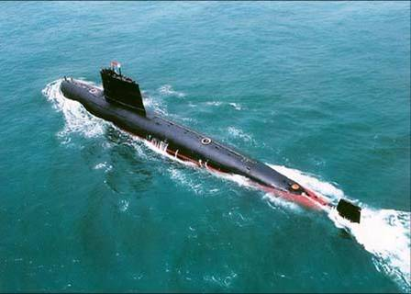
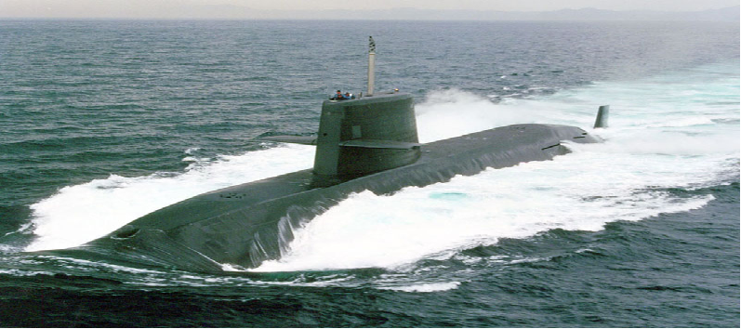
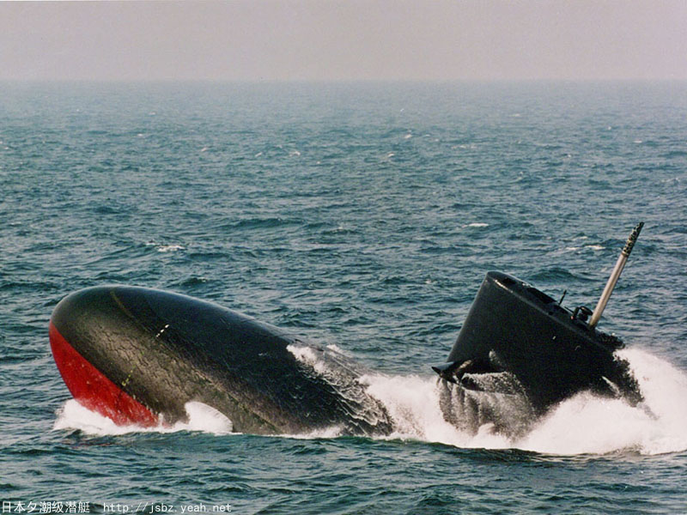
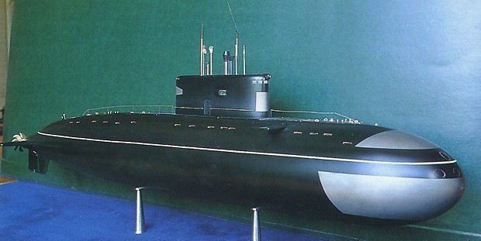
观察与思考
潜艇
下沉
上浮
悬浮
物体的浮与沉是由什么因素决定的呢？

Slide 3
学习目标
01
知道物体的沉浮取决于浮力与重力的大小关系；（重点）
02
知道物体的沉浮与密度的关系。（重点）

Slide 4
物体的浮沉条件
探究物体的浮沉条件
我们可以从浸在液体里的物体的受力情况去分析，设计如图的实验来验证。

Slide 5
实验序号 | 实验方法 | 观察小瓶运动情况 | 小瓶受力情况
1 | 把盖上盖子的空小瓶浸没于水中再松手
2 | 把装满水并盖上盖子的小瓶浸没于水中，再松手
3 | 设法使小瓶既不上浮也不下沉，即静止在水中（也叫悬浮）
小瓶上浮
F_{浮} ＞G
小瓶下沉
F_{浮} ＜ G
小瓶静止
F_{浮} ＝ G

Slide 6
两个过程：
水面
F_{浮}
F_{浮}
G_{物}
G_{物}
下沉
上浮
F_{浮}＜ G_{物}
F_{浮}＞G_{物}
物体下沉
物体上浮

Slide 7
三种状态：
F_{浮}
水面
F_{浮}
G_{物}
F_{支}
漂浮
悬浮
下沉到水底
F_{浮}
G_{物}
G_{物}
水底
F_{浮}=G_{物}
F_{浮}= G_{物}
F_{浮}=G_{物}- F_{支}
物体漂浮
物体悬浮
物体下沉到水底

Slide 8
小结
物体在液体中的沉浮取决于物体所受的浮力和重力的大小。
通过改变重力或浮力的大小，可以改变物体的浮沉状态。
当F_{浮}＞G 时， 物体上浮，最终会漂浮
当F_{浮}＜G 时， 物体下沉，最终沉底
当F_{浮}＝G 时， 物体处于悬浮或者漂浮状态
F_{支}
F_{浮}
F_{浮}
F_{浮}
F_{浮}
F_{浮}
上浮
下沉
漂浮
悬浮
沉底
G
G
G
G
G

Slide 9
例
关于浮力，下列说法中正确的是（ ）
A.上浮的物体一定比下沉的物体受到的浮力大
B.沉在容器底部的物体一定不受浮力
C.在水中上浮的物体受到的浮力比它本身的重力大
D.没入水中的物体在水中的位置越深受到的浮力越大
C

Slide 10
练一练
把重为5N，体积为0.6dm³的物体没入水中，若不计水的阻力，当物体静止时，下列说法正确的是（ ）
A.物体悬浮，浮力为6N B.物体漂浮，浮力为5N
C.物体下沉，浮力为6N D.物体上浮，浮力为6N
B

Slide 11
密度与浮沉的关系
一个实心物体浸在液体中，你能否根据物体密度与液体密度之间的关系，对物体的浮沉作出判断吗？
平时常见到 在水中会上浮；
在水中会下沉。
因为不同物质 不同。猜测物体在液体
中的沉浮跟物体密度与液体密度之间的关系有关。
木头、泡沫等
石块、金属块等
密度

Slide 12
上浮
F_{浮}>G
下沉
F_{浮}<G
F_{浮}
F_{浮}
G
G
由F_{浮}>G可得：
ρ_{液} gV_{排}>ρ_{物} gV_{物}
因为 V_{排}= V_{物}
所以 ρ_{液} > ρ_{物}
由F_{浮}<G可得：
ρ_{液} gV_{排}< ρ_{物} gV_{物}
因为 V_{排}= V_{物}
所以 ρ_{液} < ρ_{物}

Slide 13
悬浮
F_{浮}=G
漂浮
F_{浮}=G
沉底
F_{浮}+ F_{支} =G
F_{浮}
F_{浮}
G
G
F_{浮}
G
由F_{浮}=G可得：
ρ_{液} gV_{排}=ρ_{物} gV_{物}
因为 V_{排}= V_{物}
所以 ρ_{液}= ρ_{物}
由F_{浮}=G可得：
ρ_{液} gV_{排}=ρ_{物} gV_{物}
因为 V_{排}< V_{物}
所以 ρ_{液}>ρ_{物}
由F_{浮}+ F_{支} =G可得：
ρ_{液} gV_{排＜}ρ_{物} gV_{物}
因为 V_{排}=V_{物}
所以 ρ_{液}＜ρ_{物}

Slide 14
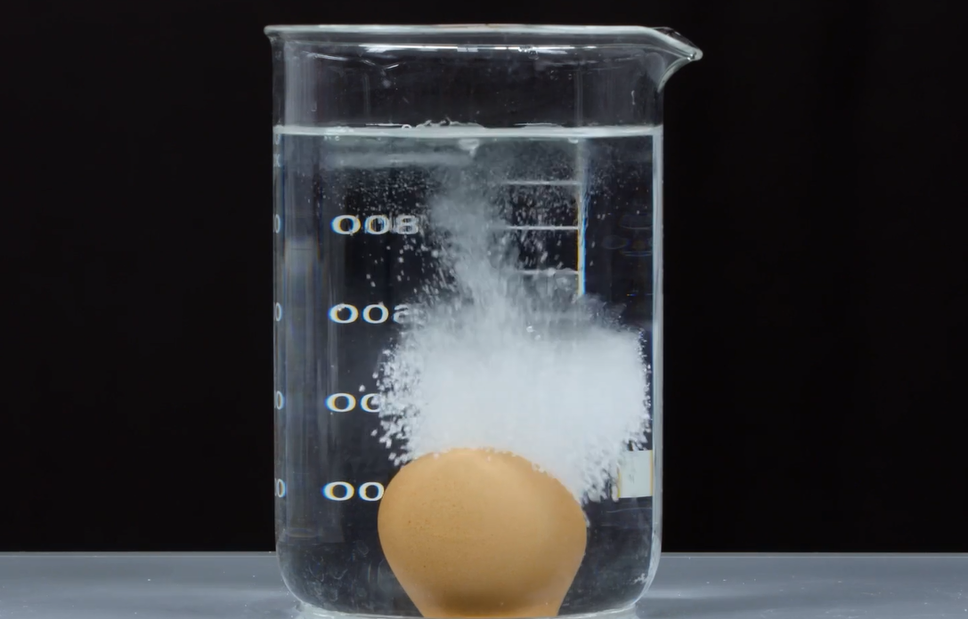
做一做
将新鲜的鸡蛋分别浸入盛有水和浓盐水的容器中，观察鸡蛋在容器中的位置。
演示：盐水浮鸡蛋

Slide 15
小结
浸在液体中的物体的浮和沉，取决于所受的浮力和重力的合力的情况。还可以通过改变液体和物体密度来改变物体的浮沉状态。
漂浮 F_{浮}=G V_{排}<V_{物} ∴ρ_{液}>ρ_{物}
悬浮 F_{浮}=G V_{排}=V_{物} ∴ρ_{液}=ρ_{物}
上浮 F_{浮}>G V_{排}=V_{物} ∴ρ_{液}>ρ_{物}
下沉 F_{浮}<G V_{排}=V_{物} ∴ρ_{液}<ρ_{物}
沉底 F_{浮}<G V_{排}=V_{物} ∴ρ_{液}<ρ_{物}

Slide 16
例
盐水选种是我国农民常采用的选种方法。将种子放入浓度适当的盐水中，良种会沉入水底，次种会漂浮于水面。选种时，盐水浓度的把握很重要，如果盐水的浓度太低，则可能出现的现 象是 ，原因是_____________________________
。
部分次种受到的浮力小于
自身重力，会下沉
只有少量次种漂浮

Slide 17
练一练
如图所示，A、B两物体静止在水中（ ）
A.两物体受到的浮力一定相等
B.两物体受到的浮力不等，A 物体受到的浮力大
C.两物体的密度不等，B物体的密度大
D.两物体的重力不等，B物体的重力大
A
B
已知A物体漂浮，B物体悬浮。
而不知G_{A}与G_{B}的关系，故不能根据F_{浮}=G 比较浮力的大小。
又因为不知V_{A排}与V_{B排}的关系， 故不能根据F_{浮} = ρ_{水} gV_{排}比较浮力的大小。

Slide 18
如图所示，A、B两物体静止在水中（ ）
A.两物体受到的浮力一定相等
B.两物体受到的浮力不等，A 物体受到的浮力大
C.两物体的密度不等，B物体的密度大
D.两物体的重力不等，B物体的重力大
C
A
B
根据悬浮情况判断密度关系：A漂浮：ρ_{A}< ρ_{水} ； B悬浮：ρ_{B}＝ ρ_{水}
故ρ_{B}＝ ρ_{水}> ρ_{A} ，所以ρ_{B}> ρ_{A} 。

Slide 19
课堂小结
上浮
F_{浮}>G_{物}
ρ _{液}>ρ_{物}
物体的浮沉条件
下沉
F_{浮}<G_{物}
ρ _{液}<ρ_{物}
漂浮
F_{浮}=G_{物}
ρ _{液}>ρ_{物}
悬浮
F_{浮}=G_{物}
ρ _{液}=ρ_{物}
沉底
F_{浮}＜G_{物}
ρ _{液}＜ρ_{物}

Slide 20
随堂训练
1．将120g的物体浸没在盛满水的溢水杯中时，从杯中溢出了100mL的水。自由释放后，该物体将（ ）
A．上浮 B．悬浮
C．沉至杯底 D．无法确定
C

Slide 21
2．三个体积相同而材料不同的小球A、B、C在水中静止时的情况如图所示，若它们的重力和浮力分别为G_{A}、G_{B}、G_{C}和F_{A}、F_{B}、F_{C}，则下列判断正确的是（ ）
D
A．G_{A}＞G_{B}═G_{C}
B．G_{A}＜G_{B}═G_{C}
C．F_{A}＞F_{B}＞F_{C}
D．F_{A}＜F_{B}═F_{C}
A
B
C

Slide 22
3．浮在水面上的木块，它浸没在水中部分的体积为60cm³，它在水面上的部分是40cm³，求：
（1）木块受到的浮力多大？
（2）木块的质量是多少？
（3）木块的密度多大？
解：（1）木块受到的浮力为
F_{浮}＝ρ_{水}gV_{排}＝10³kg/m³×10N/kg×60×10^{﹣6}m³＝0.6N。

Slide 23
3．浮在水面上的木块，它浸没在水中部分的体积为60cm³，它在水面上的部分是40cm³，求：
（2）木块的质量是多少？
（3）木块的密度多大？
（2）木块漂浮，则G＝F_{浮}＝0.6N，
木块的质量：m＝ = =0.06kg。
G
0.6N
g
10N/kg
（3）木块的密度为：
ρ＝ = =0.6×10³kg/m³。
m
0.06kg
V
(60+40)×10⁻⁶m³

Slide 24
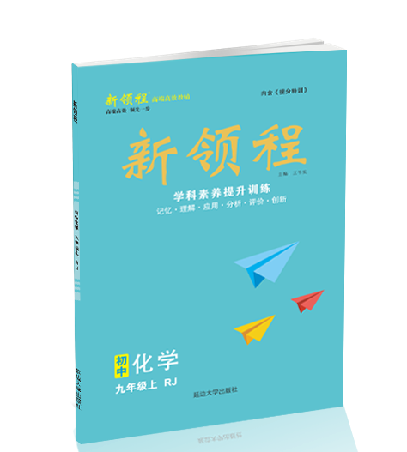
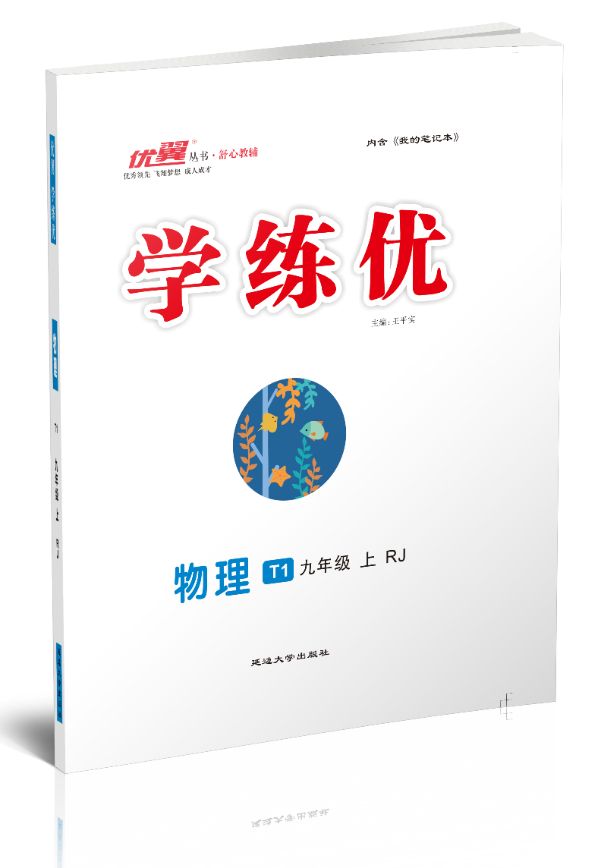
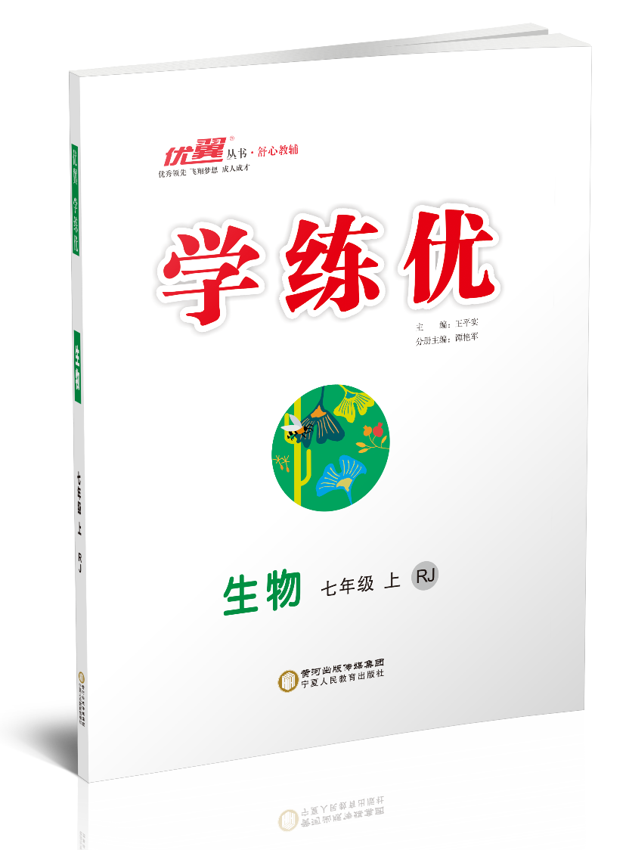
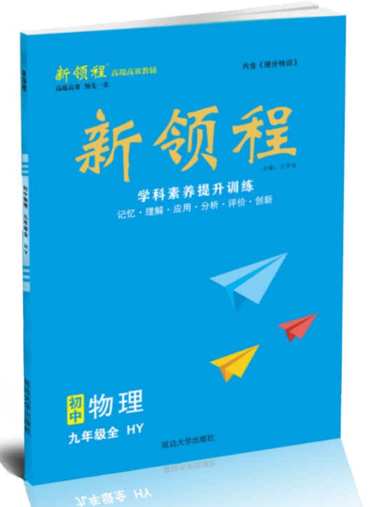
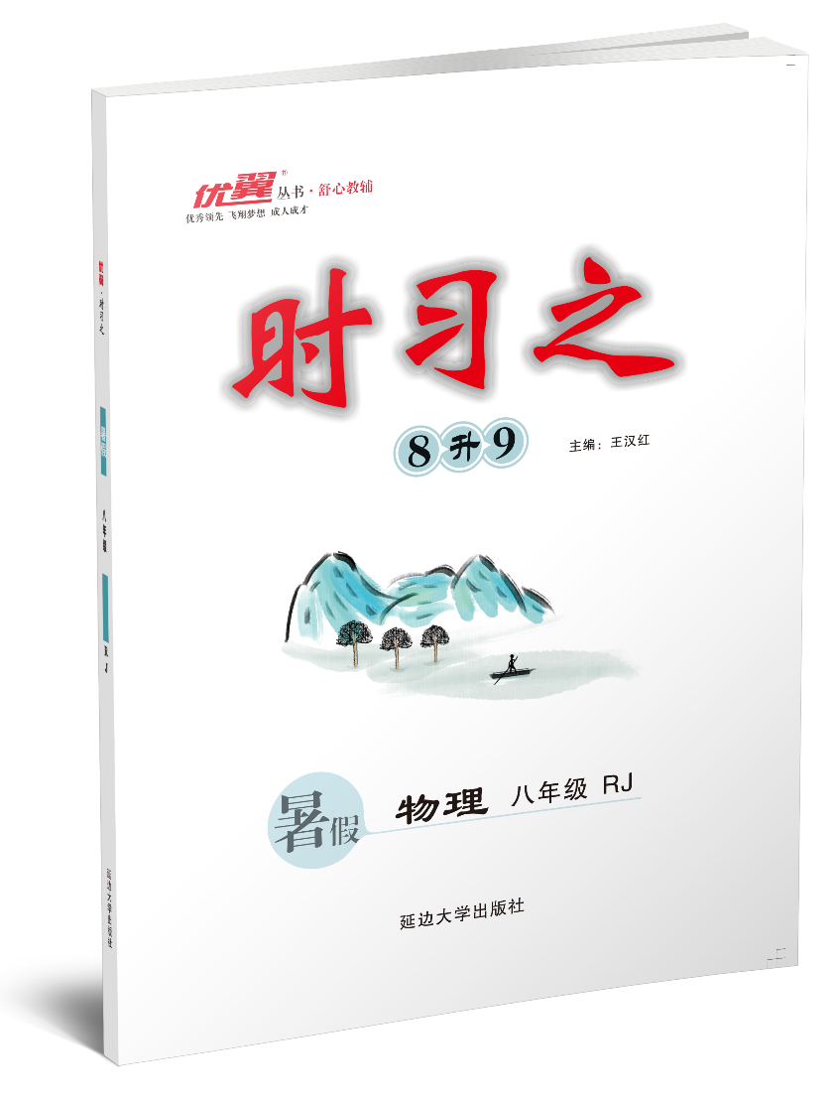
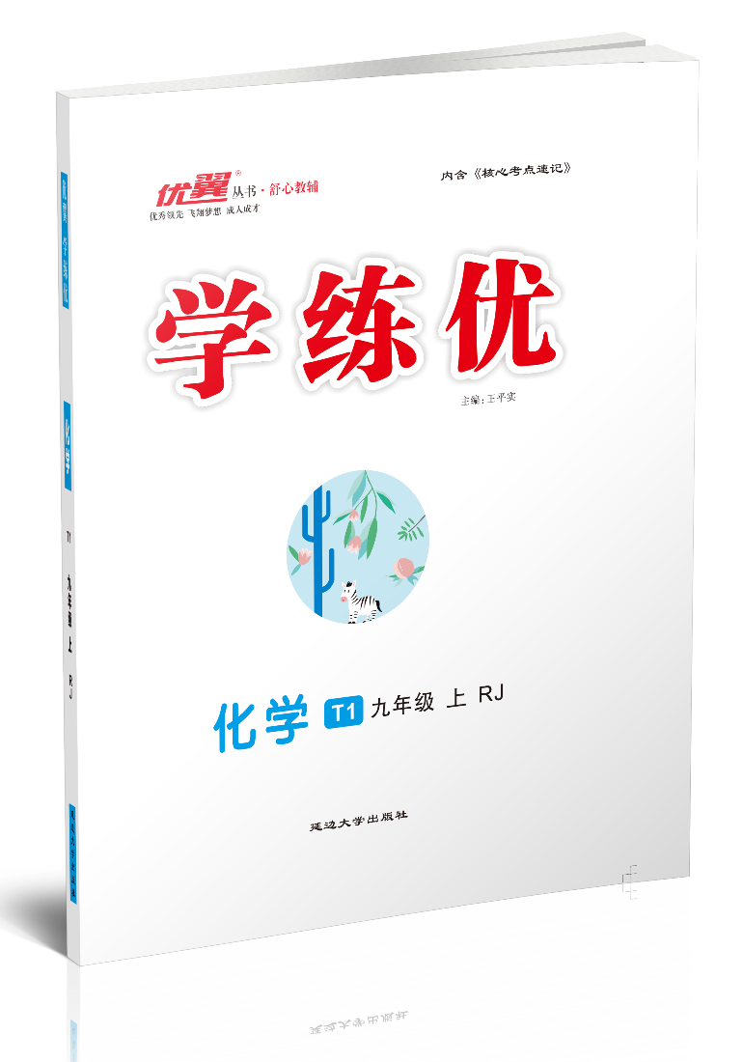
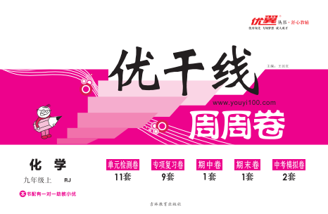
初中《学练优》系列
初中《新领程》系列
初中《时习之》系列
初中《优干线》系列
更多精彩，请访问：www.youyi100.com
点击进入

Slide 25
声 明
本文件著作权为创作公司所有，仅限于教师教学及其他非商业性和非盈利性用途。如发现盗用、转卖、网络传播等侵权行为，本公司将依法追究其相应法律责任。
部分素材选自网络，如有争议，请联系删改。

